Slide 1
ΧΗΜ-444. Εργαστήριο Φυσικοχημείας ΙΙ - Virtual Lab: Joule-Thomson
Τμήμα Χημείας: Εαρινό Εξάμηνο 3^{ου} Έτους (ΣΤ’ Εξάμηνο)
Διδάσκοντες: Δρ. Βασίλειος Παπαδημητρίου (Ε.Δι.Π.),ª Νικόλαος Στρατηγάκης (Ε.Δι.Π.)^{b}
Υπεύθυνος Εργαστηρίου: καθ. Γεώργιος Φρουδάκης
e-mail: ªbpapadim@uoc.gr, ^{b}stratign@uoc.gr, ^{c}frudakis@uoc.gr
Web Links: Unified and Communication Platform MS Teams
e-class (eilotas.chemistry.uoc.gr/eclass/)
Ηράκλειο, 2020

Slide 2
Το Φαινόμενο Joule–Thomson: Φυσική Σημασία
Ποσοτική Μέτρηση Απόκλισης Πραγματικού Αερίου από την Ιδανική Συμπεριφορά
Πραγματικό Αέριο: Συμπιεστότητα → Συμπύκνωση → Αλλαγή Φυσικής Κατάστασης
Ιδανικό Αέριο (Κινητική Θεωρία Αερίων, ΚΘΑ)
1. Νόμος του Boyle (n = ct): PV =f(T)
2. Απουσία Εξωτερικού Πεδίου: Η Εσωτερική Ενέργεια, U, Ανεξάρτητη του Όγκου του, V
∅
$$U=f\left(T, V\right) ⇒ dU={\left(\frac{∂U}{∂T}\right)}_{V}dT+{\left(\frac{∂U}{∂V}\right)}_{T}dV⇒dU=C_{V}dT$$
⇒ $dU$: Ανεξάρτητη Πίεσης (dU = Q +PdV)
Συνεπώς, για Σταθερή Θερμοκρασία, Τ (H = U + PV):
$${\left(\frac{∂U}{∂V}\right)}_{T}={\left(\frac{∂U}{∂P}\right)}_{T}={\left(\frac{∂H}{∂V}\right)}_{T}={\left(\frac{∂H}{∂P}\right)}_{T}=0$$
Κατά την Ελεύθερη Εκτόνωση Ιδανικού Αερίου ΔΕΝ Μεταβάλλεται η Θερμοκρασία
Αν Υπήρχε Ιδανικό Αέριο ΔΕΝ θα Ήταν Εφικτή η Συμπύκνωσή του

Slide 3
Γιατί το Πραγματικό Αέριο Συμπυκνώνεται…
Διαμοριακές Αλληλεπιδράσεις: Ελκτικές vs. Απωστικές
∞
Απωστικές Δυνάμεις (∝ 1/r¹²)
Ε
Αλληλεπιδράσεις Μικρής Εμβέλειας
r
1. Σημαντικές σε Υψηλές Πιέσεις – Όριο Επαφής
2. Το Πραγματικό Αέριο Λιγότερο Συμπιεστό από το Ιδανικό
Ελκτικές Δυνάμεις (∝ 1/r⁶)
0
Αλληλεπιδράσεις Ενδιάμεσης Εμβέλειας
1. Σημαντικές σε Χαμηλές Πιέσεις και Θερμοκρασίες Όταν τα Μόρια
Έχουν Χαμηλό Ενεργειακό Περιεχόμενο (Κινούνται Αργά)
Επικράτηση Απωστικών
Αλληλεπιδράσεων
Επικράτηση Ελκτικών
Αλληλεπιδράσεων
2. Το Πραγματικό Αέριο Περισσότερο Συμπιεστό από το Ιδανικό
Οι Αποκλίσεις Παρατηρούνται σε Υψηλές Πιέσεις
(Απωστικές) ή Χαμηλές Θερμοκρασίες (Ελκτικές)
0
r
Επαφή

Slide 4
Φυσική Ερμηνεία: Έργο Εκτόνωσης (-) – Συμπίεσης (+) Αερίου
ΔP>0
Αδιαβατικό Σύστημα, Q = 0
P₁, V₁
P₂, V₂
T₁
T₂
w₁ = -P₁V₁
w₂ = +P₂V₂
Εκτόνωση: Το Σύστημα Αποδίδει
Έργο στο Περιβάλλον (-)
ΔT
Συμπίεση: Το Σύστημα Προσλαμβάνει
Έργο από το Περιβάλλον (+)
W_{tot} = w₁ + w₂ = -P₁V₁ + P₂V₂

Slide 5
1^{ος} Θερμοδυναμικός Νόμος U = Q –W: Συντελεστής Joule–Thomson, μ_{JT}
$dU=U_{2}−U_{1}=Q−W { U}_{2}−U_{1}=$ ${−(P}_{2}V_{2}−P_{1}V_{1}) { U}_{1}$+ $P_{1}V_{1}$ = ${ U}_{2}$+ $P_{2}V_{2}$
Ισοενθαλπική Διαδικασία: H₁ = H₂
∅ Για Ιδανικά Αέρια
$${\left(\frac{dT}{dP}\right)}_{H}=−\frac{{\left(\frac{∂H}{∂P}\right)}_{T}}{{\left(\frac{∂H}{∂T}\right)}_{P}≡C_{P}}$$
Μεταβολή Ενθαλπίας για
Απειροστές Μεταβολές dT και dP
$$dH={\left(\frac{∂H}{∂P}\right)}_{T}dP+{\left(\frac{∂H}{∂T}\right)}_{P}dT$$
Όμως dH = 0 ⇒ dT και dP
Εξαρτημένες Μεταβλητές
$$μ_{JT}=\lim_{ΔP→0}{{\left(\frac{ΔT}{ΔP}\right)}_{H}}$$
Η Απόκλιση των Πραγματικών Αερίων από την Ιδανική Συμπεριφορά Εντοπίζεται στον Όρο: ${\left(\frac{∂H}{∂P}\right)}_{T}$

Slide 6
Φυσική Ερμηνεία μέσω Αλληλεπιδράσεων van der Waals
Μέσω Θερμοδυναμικών Μετασχηματισμών
$$μ_{JT}=\frac{T{\left(\frac{∂V}{∂T}\right)}_{P}−V}{C_{P}}$$
$${\left(\frac{∂H}{∂P}\right)}_{T}dP=−T{\left(\frac{∂V}{∂T}\right)}_{P}+V$$
$$V_{eff}=V−Nβ, β:ο όγκος ενός μοριου (Απωστικές Δυνάμεις)$$
Μοντέλο van der Waals:
$$P_{eff}=nRT/V_{eff}$$
$$P_{eff}∝z_{W} και{ F}_{W} (Ελκτικές Δυνάμεις ∝\frac{n}{V} ⇒ Μείωση Πίεσης)$$
$$P+a{\left(\frac{n}{V}\right)}^{2}=\frac{nRT}{V−nb}$$
N_{a}β = b
$$\left(P+\frac{a}{V_{m}^{2}}\right)\left(V_{m}−b\right)=RT$$
$${\left(\frac{∂V}{∂T}\right)}_{P}=\frac{V_{m}−b}{T}+\frac{2a}{RT^{2}}$$
n = 1 mole
$$μ_{JT}=\frac{\left(\frac{2a}{RT}\right)−b}{C_{P}}$$
Αν 2a/RT>b (Κυριαρχούν οι Έλξεις), το Αέριο Ψύχεται κατά την Εκτόνωση
Αν 2a/RT<b (Κυριαρχούν οι Απώσεις), το Αέριο Θερμαίνεται κατά την Εκτόνωση

Slide 7
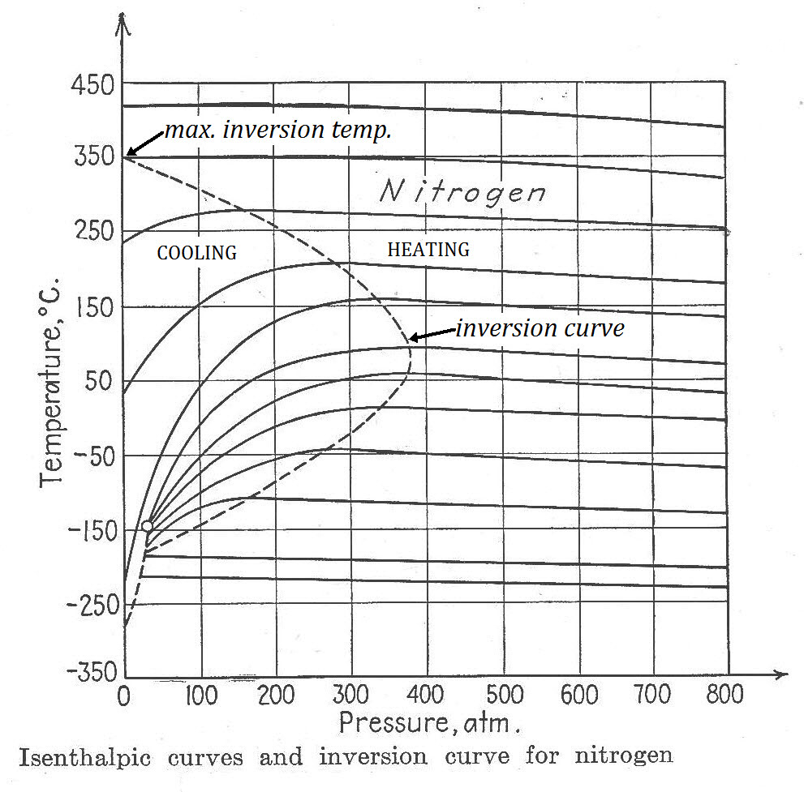
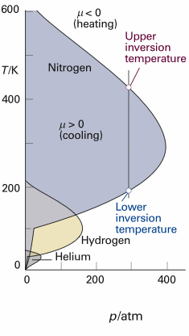
Ποσοτική Διερεύνηση του Συντελεστή μ_{JT}
Παράγοντες που Επηρεάζουν τον μ_{JT}
$$μ_{JT}=\frac{\left(\frac{2a}{RT}\right)−b}{C_{P}}$$
∅
$$T_{inv}=\frac{2a}{Rb}$$
Μόνιμη Διπολική Ροπή, μ
↑ Ισχύς Διπόλου ⇒ ↑ μ_{JT}
Στιγμιαία Διπολική Ροπή (Τρόποι Δόνησης)
# Δονητικών Βαθμών Ελευθερίας (ΔΒΕ):
1. Ισχυρότερες Αλληλεπιδάσεις ⇒ ↑ μ_{JT}
2. Μεγαλύτερη Θερμοχωρητικότητα ⇒ ↓ μ_{JT}
Σημείωση: Η Θερμοχωρητικότητα των Αερίων
και η Επίδραση των ΒΕ Περιγράφεται στο Επόμενο Πείραμα
Επαγόμενη Διπολική Ροπή (Πολωσιμότητα)
↑ Πολωσιμότητας, α = μ_{ind}/Ε ⇒ ↑ μ_{JT}
Μέγεθος – Μοριακή Μάζα Μορίων ?
Σε Όλες τις Περιπτώσεις, η Μείωση της
Θερμοκρασίας Καθιστά τις Ελκτικές Δυνάμεις
Αποτελεσματικότερες - Συμπύκνωση

Slide 8
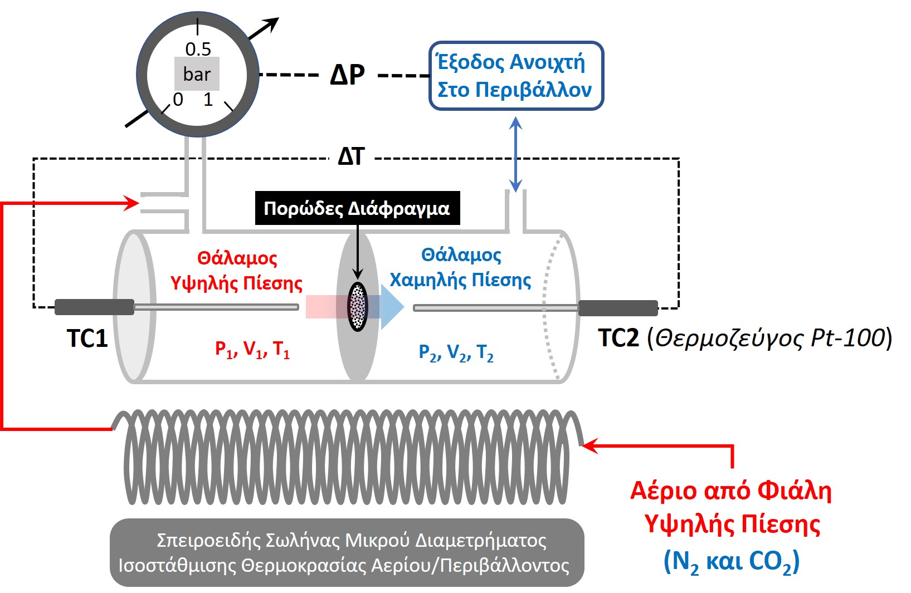
Οργανολογία Και Εικονικό Πείραμα – Virtual Lab
Η Συσκευή Είναι Κατασκευασμένη από
Γυαλί (Κακός Θερμικός Αγωγός)
Ώστε να Διασφαλίζεται η Αδιαβατικότητα
Q = ∅
U = Q(=0) – W
Data Acquisition
J-T

